Slide 1

FLOR DE AMOR
Clara , Miriam, Santos, Carlos y Sergio.

Slide 2
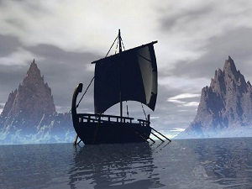
Un rey moro organizó una expedición marítima en busca de mujeres rubias.

Slide 3
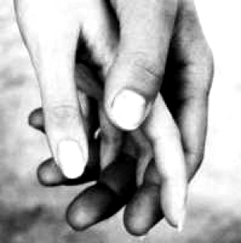
Entre ellas había una joven rubia cuyos ojos encantaron al rey, pero ella sufría callada, sin que nadie lo supiera.

Slide 4
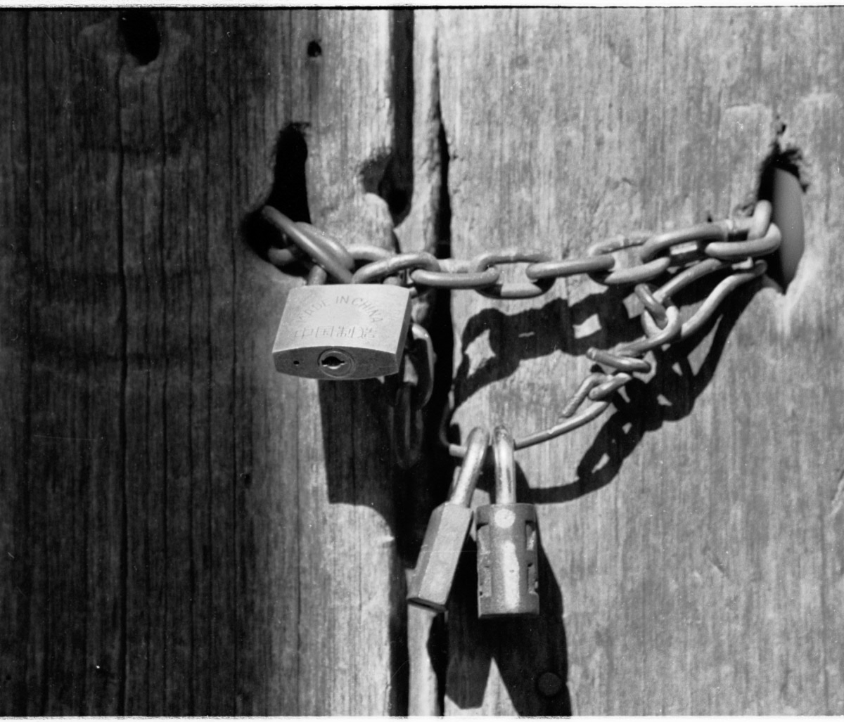
Un día el rey se sorprendió al saber la razón por la melancolía de la joven. Con enojo, la encerró en lo más apartado del harén.

Slide 5
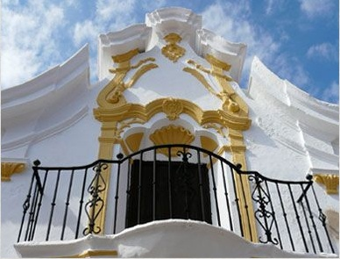
Cuando la llevó delante del mirador la joven observó todo un bosque de árboles nevados…
en flor; originados para reparar el daño hecho a la vikinga.

Slide 6
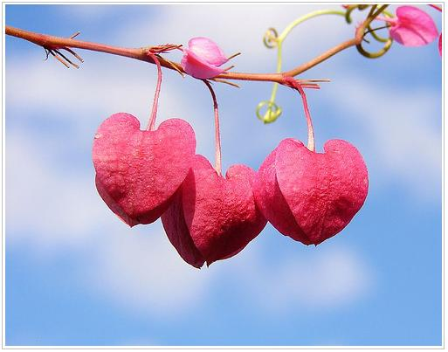
Ella comprendió su sacrificio y le correspondió con su amor.

Slide 7
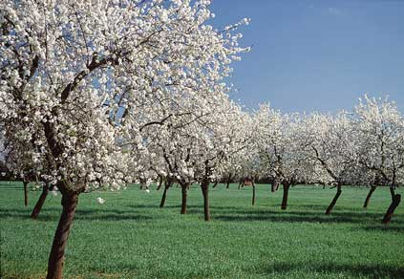
En memoria de esta bella historia, digna de ser verdad, los almendros no han dejado de florecer cada año.
FIN

